Slide 1

MEDIDAS PARA GARANTIZAR EL PROCESO DE APRENDIZAJE ANTE LA EMERGENCIA DEL CORONAVIRUS (COVID-19)
Ministerio de Educación Nacional
Bogotá, 7 de mayo de 2020

Slide 2
Acciones orientadas a:
Medidas de contención, lineamientos y directrices
1
Continuidad del proceso de aprendizaje y Programa de Alimentación Escolar - PAE
2
3
Orientaciones y apoyo social a directivos, docentes y familias
4
Modelos flexibles con apoyos físicos y virtuales
5
Estrategias y Medidas IES
6
Planes de alivio de crédito para educación superior

Slide 3


EDUCACIÓN PREESCOLAR, BÁSICA Y MEDIA
Principales lineamientos y medidas para la Emergencia Sanitaria

Slide 4
1. Normatividad
Educación preescolar, básica y media
Medidas adicionales y complementarias para el manejo, control y prevención
(Circular 20)
- Ajuste calendario académico
- Reiteración de recomendaciones para mitigar propagación
Lineamientos y orientaciones:
Orientaciones para la planeación pedagógica
(Circular 21)
- Trabajo académico en casa
- Manejo del personal docente, directivo y administrativo
Orientaciones para colegios privados
(Directiva 3)
- Calendarios
- Cobros periódicos
- Docentes
- Inspección y Vigilancia
Emergencia Sanitaria
(Resolución 385)
Inicio
9 de marzo
Circular Conjunta 11
Min Salud – Min Educación
14 marzo
16 marzo
12 marzo
16 marzo
17 marzo
17 marzo
20 marzo
Orientaciones con ocasión a la declaratoria de emergencia sanitaria
(Circular 019)
- Mitigar propagación
- Estrategias de aprendizaje
- Continuidad del servicio educativo
Orientaciones técnicas y administrativas para la operación del PAE
(Circular 01)
-Adecuación de la operación al ajuste del calendario académico
Emergencia Económica, Social y Ecológica
(Decreto 417)

Slide 5
1. Normatividad
Educación preescolar, básica y media
Lineamientos y Orientaciones:
Orientaciones para trabajo académico en casa e implementación modalidad de complemento alimentario para consumo en casa
(Directiva 05)
Herramientas para garantizar alimentación de emergencia
(Decreto Ley 470)
Definición de trabajo académico en casa hasta 31 de mayo
(Directiva 09)
Garantizar la prestación y continuidad del PAE (Decreto 533 )
(Resolución 007)
25 marzo
25 marzo
Exime del requisito de la presentación del Examen de Estado para el ingreso a los programas de pregrado de educación superior (Decreto 532 )
24 marzo
6 y 7 abril
7 abril
8 abril
9 abril
Se modifican transitoriamente los lineamientos del PAE
(Resolución 006)
- Consumo en casa
- Modalidades
- Logística
- Financiación
Orientaciones a jardines y colegios privados para la prestación del servicio
(Directiva 7 y 10)

Slide 6
Medidas tomadas
Protección de niños, niñas y adolescentes / Maestros
1
Cierre de establecimientos educativos:
2
Ajuste de calendarios académicos:
Herramientas pedagógicas:
3
Plataforma “Aprender Digital: Contenidos para todos”.
INSOR e INCI ponen a disposición materiales para población con discapacidad auditiva y visual en sus páginas web.
Guías para familias, docentes y estudiantes.
Contenidos educativos para todos a través de Radio y TV.
Material pedagógico en físico para estudiantes, familias y docentes.
Metodologías flexibles para el proceso educativo en casa.
Restricción de reuniones presenciales y fomento de uso de herramientas virtuales.
Trabajo de docentes en casa.
Adelanta el receso escolar.
Adelanto de vacaciones docentes.
Reprogramación del trabajo académico.

Slide 7

Medidas tomadas
Protección de niños, niñas y adolescentes / Maestros
Estrategias alternativas para el trabajo académico en casa

Slide 8
Medidas tomadas
Protección de niños, niñas y adolescentes / Maestros
Coordinación entre niveles
(Nación - Entidades
Territoriales)
4
Programa de alimentación para aprendizaje en casa:
5
Cobertura para 6.200.000 estudiantes oficiales (meta proyectada)
Se mantiene en servicio durante el receso escolar
3 Modalidades de paquetes:
  Ración industrializada: complemento alimentario listo para el consumo
  Ración para preparar en casa
  Bono alimentario
Flexibilización curricular para el trabajo académico en casa.
Manejo de las medidas del sector en la educación privada.
Videoconferencias permanentes con las Secretarías de Educación.
Manejo de las medidas de emergencia en las residencias escolares.
Medidas de protección para el personal educativo.
Coordinación para la operación de la
Alimentación Escolar.

Slide 9
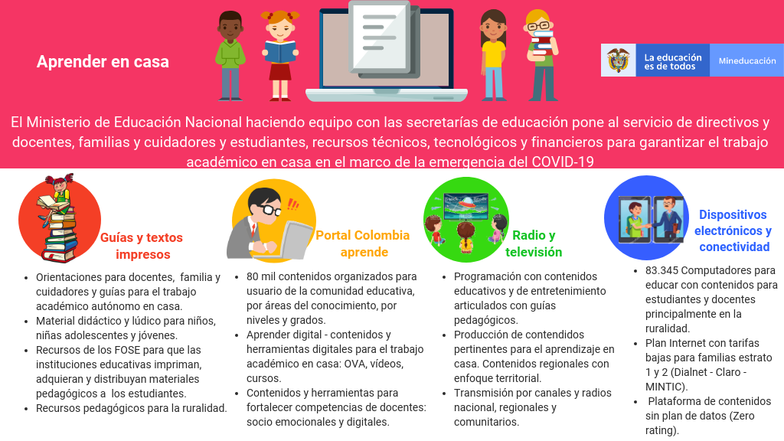

Slide 10
Acceso y conectividad
En trabajo coordinado entre MinEducación, MinTic y Computadores para Educar se logró acceso a computadores y conectividad
Acceso a la plataforma Colombia Aprende, para navegar sin consumo de datos desde CORONAPP
Con el programa Subsidio a la demanda hasta 2024, se subsidiarán planes de internet para los hogares de estudiantes de estratos 1 y 2 que no hayan tenido conexión a internet en los últimos seis meses
83.345 computadores con contenidos educativos precargados para estudiantes y docentes para fortalecer la educación media (grados 10 y 11).

Slide 11
Aplicación digital, libre y gratuita, que busca reforzar mediante el juego el aprendizaje de inglés de estudiantes desde sus casas.
BeThe1Challenge

Slide 12
Sector en Crifras
Educación Prescolar Básica y Media:
1.942.926
Sector Privado
52.997
sedes educativas
9.641.732
7.697.476
80 %
Sector Oficial
Estudiantes matriculados en Educación Prescolar Básica y Media
18.993
establecimientos
9.602 Establecimientos
Educativos Oficiales
35.056 Sedes Rurales
584 Residencias Escolares
8.547 Sedes Urbanas
Fuente: SIMAT marzo 2020
329.888
65 % en Zonas Urbanas
Docentes y Directivos Docentes

Slide 13


Apoyo al trabajo académico en casa
Balance semana 20 a 30 de abril
96
19
Equipos de profesionales del Ministerio acompañan y apoyan de manera permanente a las ETC en el inicio del trabajo académico en casa.
Equipos ETC-MEN
Los resultados del acompañamiento se comparten y sistematizan en un tablero de control, en función de establecer las mejores prácticas aplicables, atendiendo las particularidades de los territorios.
Comunicación permanente entre secretarios de Educación y equipos del MEN.
Disponibilidad 24/7.
Soporte para resolver con mayor agilidad consultas e inquietudes.

Slide 14
PAE en Casa
Las ETC iniciaron trabajo académico con los estudiantes
4.351.079
Beneficiarios
Principales herramientas Pedagógicas utilizadas
67.4 %
de las ETC
operó PAE emergencia
55.8%
Guías y Talleres impresos
Recursos adicionales asignados emergencia
23,2%
87 %
de las ETC entregó ración para preparar en casa
Televisión y Radio
(RTCV y medios locales)
Cifras en millones de Pesos
252.804
21,1%
Calidad –Gratuidad FSE
Plataformas Digitales
75.009
PAE emergencia
Las ETC hacen uso combinado de las estrategias.
93.196
Conectividad

Slide 15
REGIÓN CARIBE. 22 ETC
Principales herramientas Pedagógicas utilizadas
Recursos adicionales asignados emergencia
Urbano: 53%
Rural: 89%
Guías y Talleres impresos
56.324
Calidad –Gratuidad FSE
Plataformas Digitales
Urbano: 46%
Rural: 5%
Televisión y Radio
(RTCV y medios locales)
Urbano: 1%
Rural: 6%
23.020
PAE emergencia
Entrega PAE
Atlántico
Barranquilla
Malambo
Soledad
Bolivar
Cartagena
Magangue
Cesar
Valledupar
Cordoba
Lorica
Monteria
Sahagún
La guajira
Maicao
Rioacha
Uribia
Ciénaga
Magdalena
Santa marta
Sincelejo
Sucre
Con novedad o dificultad en entrega
27.031
Cartagena
Magdalena
Conectividad
Cifras en Millones de Pesos

Slide 16
REGIÓN EJE CAFETERO-ANTIOQUIA -16 ETC
Principales herramientas Pedagógicas utilizadas
Recursos adicionales asignados emergencia
Urbano: 37.5%
Rural: 87.5%
Guías y Talleres impresos
31.787
Calidad –Gratuidad FSE
Urbano: 50%
Rural: 2,5.%
Plataformas Digitales
Televisión y Radio
(RTCV y Teleantioquia)
Urbano: 12.5%
Rural: 10%
13.007
PAE emergencia
Entrega PAE
Antioquia
Apartadó
Bello
Envigado
Itagüi
Medellin
Rionegro
Sabaneta
Turbo
Caldas
Manizales
Armenia
Quindío
Dosquebradas
Pereira
Risaralda
14.369
Opera con normalidad en las ETC
Conectividad
Cifras en Millones de Pesos
ETC sin PAE

Slide 17
REGIÓN SANTANDERES- 8 ETC
Principales herramientas Pedagógicas utilizadas
Recursos adicionales asignados emergencia
Urbano: 25%
Rural: 75%
Guías y Talleres impresos
14.389
Calidad –Gratuidad FSE
Urbano: 62.5%
Rural: 0%
Plataformas Digitales
Televisión y Radio
(RTCV y Canal TRO)
Urbano: 12.5%
Rural: 25%
4.774
PAE emergencia
Entrega PAE
Cúcuta
Norte de santander
Barrancabermeja
Bucaramanga
Floridablanca
Girón
Piedecuesta
Santander
7.255
Opera con normalidad en las ETC
Conectividad
Cifras en Millones de Pesos

Slide 18
REGIÓN CENTRAL- 19 ETC
Principales herramientas Pedagógicas utilizadas
Recursos adicionales asignados emergencia
Urbano: 41.1%
Rural: 82,5%
Guías y Talleres impresos
41.878
Urbano: 47%
Rural: 5.8%
Calidad –Gratuidad FSE
Plataformas Digitales
Televisión y Radio
(RTCV y Colombia +TV
Colby Estéreo)
Urbano: 5.8%
Rural: 11.7%
15.453
PAE emergencia
Entrega PAE
Bogotá
Boyacá
Duitama
Sogamoso
Tunja
Chía
Cundinamarca
Facatativa
Funza
Fusagasuga
Girardot
Mosquera
Soacha
Zipaquirá
Huila
Neiva
Pitalito
Ibagué
Tolima
18.804
Chia Inicia entrega semama del 11 de mayo
Funza se presentan cambios minuta por desabastecimiento
Conectividad
Cifras en Millones de Pesos

Slide 19
REGIÓN LLANOS ORINOQUÍA- 6 ETC
Principales herramientas Pedagógicas utilizadas
Recursos adicionales asignados emergencia
Urbano: 50%
Rural: 75%
8.552
Guías y Talleres impresos
Calidad –Gratuidad FSE
Urbano: 25%
Rural: 0%
Plataformas Digitales
Televisión y Radio
(RTCV y medios locales)
Urbano: 25%
Rural: 25%
3.867
PAE emergencia
Entrega PAE
Arauca
Casanare
Yopal
Meta
Villavicencio
Vichada
Arauca se han presentado algunas dificultaes en las modificaciones contractuales que permitan llegar a las casas
En Meta en algunas IE fue necesario realizar refocalización (no se encontraban los niños)
5.123
Conectividad
Cifras en Millones de Pesos

Slide 20
REGIÓN AMAZONÍA- 7 ETC
Recursos adicionales asignados emergencia
Principales herramientas Pedagógicas utilizadas
Urbano: 72%
Rural: 100%
5.901
Guías y Talleres impresos
Calidad –Gratuidad FSE
Urbano: 14%
Rural: 0%
Plataformas Digitales
Televisión y Radio
(RTCV y medios locales)
Urbano: 14%
Rural: 0%
2.977
PAE emergencia
Entrega PAE
Amazonas
Caqueta
Florencia
Guainía
Guaviare
Putumayo
Vaupés
5.158
En putumayo la entrega de las raciones se ha dificultado por la dispersión territorial (especialmente estudiantes en residencias
Conectividad
Cifras en Millones de Pesos

Slide 21
REGIÓN PACÍFICO- 17 ETC
Recursos adicionales asignados emergencia
Principales herramientas Pedagógicas utilizadas
Urbano: 59%
Rural: 94%
28.950
Guías y Talleres impresos
Calidad –Gratuidad FSE
Plataformas Digitales
Urbano: 30%
Rural: 0%
11.814
Televisión y Radio
(RTCV Telepacífico)
Urbano: 11%
Rural: 6%
PAE emergencia
Entrega PAE
Cauca
Popayán
Chocó
Quibdó
Ipiales
Nariño
Pasto
Tumáco
Buenaventura
Cali
Cartago
Buga
Jamundí
Palmira
Tuluá
Valle del cauca
Yumbo
15.122
En Jamundí algunos padres no han reclamado los bonos no ha sido posible establecer contacto
En Nariño se avanza en concertación con pueblo Awa para realizar entrega
Buenaventura con novedad, estudian aumentar valor del bono
Conectividad
Cifras en Millones de Pesos

Slide 22
SEA FLOWER- SAN ANDRÉS 7 ETC
Recursos adicionales asignados emergencia
Principales herramientas Pedagógicas utilizadas
Rural: 100%
Urbano 100%
Guías y Talleres impresos
191
Calidad –Gratuidad FSE
Plataformas Digitales
Televisión y Radio
(RTCV y medios locales)
92
PAE emergencia
Entrega PAE
Cauca
Popayán
Chocó
Quibdó
Ipiales
Nariño
Pasto
Tumáco
Buenaventura
Cali
Cartago
Buga
Jamundí
Palmira
Tuluá
Valle del cauca
Yumbo
330
Se encuentra operando el PAE en la emergencia a partir del 21 de abril
Conectividad
Cifras en Millones de Pesos

Slide 23
¿Cómo aseguramos la continuidad de la educación a todos los niños, niñas y adolescentes, especialmente a los más vulnerables?
✅ Dar orientaciones claras y oportunas relacionadas con los cambios que
se decretan y las instrucciones para garantizar la continuidad de la educación.
✅ Diseñar y poner a disposición de la comunidad educativa una variedad de
materiales educativos y canales de acceso a los mismos, según las condiciones
y necesidades de las diferentes poblaciones.
✅ Garantizar la continuidad y fortalecimiento del Programa de Alimentación
Escolar – PAE para el consumo en casa.
✅ Apoyar a padres de familia, estudiantes y docentes en el contexto del
trabajo académico en casa, a través de guías, cartillas e infografías.

Slide 24
Fortalecimiento de la relación familia - escuela
✅ Estar en permanente comunicación con maestros, familias, niños, niñas
y adolescentes a través de los diferentes canales que se tienen disponibles.
✅ Adaptar las actividades de aprendizaje de los niños a las dinámicas
y capacidades de la familia.
✅ Aportar a la tranquilidad y convivencia sana de las familias a través del
fortalecimiento de las competencias ciudadanas y socioemocionales, y la línea de apoyo sicosocial.
✅ Hacer seguimiento y dar herramientas de apoyo a los maestros
para que, con tranquilidad, acompañen a las familias.

Slide 25

EDUCACIÓN SUPERIOR
Principales lineamientos y orientaciones para la
Emergencia Sanitaria

Slide 26
Normatividad
EDUCACIÓN SUPERIOR
Principales Lineamientos y Orientaciones
Resolución 3963
Suspenden los términos legales dentro de las investigaciones administrativas adelantadas MEN
Circular No. 19 Orientaciones con ocasión a la declaratoria de emergencia
Resolución 385 Emergencia económica
12 marzo
12 marzo
14 marzo
15 marzo
18 marzo
19 marzo
Comunicado
Contingencia generada por el COVID19
MEN – SUE – ASCUN - REDTTU
Comunicado
Recomendaciones de flexibilidad académica
MEN
Resolución 4193
Suspenden los términos de trámites administrativos MEN

Slide 27
Normatividad
EDUCACIÓN SUPERIOR
Principales Lineamientos y Orientaciones
Directiva No. 6
Para las Instituciones oferentes de Educación para el Trabajo y Desarrollo Humano alternativas para el diseño de planes y estrategias que faciliten el desarrollo de los programas
Directiva No. 2
Recomendación medidas transitorias para garantizar la continuidad de las sesiones previstas en los cuerpos colegiados
Directiva No. 8
Ampliación de las medidas de emergencia hasta el 31 de mayo
Decreto 467
Medidas de urgencia en materia de auxilios para beneficiarios ICETEX
19 marzo
22 marzo
23 marzo
24 marzo
25 marzo
28 marzo
7 abril
Directiva No. 4
Uso de tecnología en el desarrollo de programas académicos presenciales
Resolución 4751
Suspenden términos administrativos en los trámites de convalidación de títulos de educación superior otorgados en el exterior
Decreto 491
Medidas para la protección laboral y de los contratistas de prestación de servicios de las entidades públicas Art. 15

Slide 28



Estrategias MEN
EDUCACIÓN SUPERIOR
Plan Padrino & Laboratorio de Innovación
Marzo
Mayo-Julio
Plan Padrino
Laboratorio de Innovación
MEN con IES gestoras de la iniciativa y aliadas desarrollan una estrategia de acompañamiento a IES
Puesta en marcha del Laboratorio de Innovación para la Educación Superior con el acompañamiento de EAFIT
.
Puesta en marcha del laboratorio con todas los Servicios habilitados
126 IES se han inscrito para recibir acompañamiento en uso pedagógico de TIC que faciliten y permitan:
Capacitar y asesorar docentes
Identificar recursos digitales y repositorios
Mejorar el prcoeso de enseñanza - aprendizaje
Paso a Producción Plataforma MEN
Habilitación servicios disponibles:
  Generación de conocimiento: Webinar ASCUN y RedUNETE y documentos orientadores
  Asistencia Técnica a IES: Plan Padrino
  Comunidades de Aprendizaje para la innovación educativa: RedUNETE
Sensibilización
Generación de conocimiento
Comunidades de Aprendizaje para la innovación educativa
Acompañamiento técnico
Mentoría y co-innovación
Notes:
Objetivo Plan Padrino: Desarrollar una estrategia de trabajo conjunto con las Instituciones de Educación Superior del país que permita unir esfuerzos para compartir capacidades, experiencias y conocimientos en el desarrollo de actividades académicas asistidas por las herramientas que ofrecen las Tecnologías de la Información y las Comunicaciones - TIC.

Slide 29
Estrategias MEN
EDUCACIÓN SUPERIOR
Plan Padrino & Laboratorio de Innovación
Departamentos de la Sede principal de las IES participantes
Departamento | ALIADA | ACOMPAÑADA | TOTAL
ANTIOQUIA | 5 | 17 | 22
ATLÁNTICO | 1 | 5 | 6
BOGOTÁ D.C | 17 | 24 | 41
BOLÍVAR |  | 4 | 4
BOYACÁ
CALDAS | 2 | 2 | 4
CAQUETÁ |  | 1 | 1
CASANARE |  | 1 | 1
CAUCA |  | 4 | 4
CESAR |  | 1 | 1
CHOCO |  | 1 | 1
CÓRDOBA
C/MARCA | 1 |  | 1
GUAJIRA |  | 1 | 1
Departamento | ALIADA | ACOMPAÑADA | TOTAL
HUILA |  | 3 | 3
MAGDALENA |  | 1 | 1
META |  | 1 | 1
NARIÑO |  | 3 | 3
NORTE DE SANTANDER |  | 2 | 2
PUTUMAYO |  | 1 | 1
QUINDÍO
RISARALDA |  | 1 | 1
SAN ANDRES |  | 1 | 1
SANTANDER | 3 | 6 | 9
SUCRE |  | 1 | 1
TOLIMA |  | 6 | 6
VALLE | 1 | 9 | 10
Total general | 30 | 96 | 126

Slide 30
Estrategias MEN
UNIVERSIDAD COOPERATIVA DE COLOMBIA
COLEGIO MAYOR DE NUESTRA SEÑORA DEL ROSARIO
UNIVERSIDAD PONTIFICIA BOLIVARIANA
UNIVERSIDAD NACIONAL ABIERTA Y A DISTANCIA UNAD
UNIVERSIDAD MILITAR-NUEVA GRANADA
UNIVERSIDAD INDUSTRIAL DE SANTANDER
UNIVERSIDAD EAN
UNIVERSIDAD EAFIT-
CORPORACIÓN UNIVERSITARIA IBEROAMERICANA
UNIVERSIDAD DE MANIZALES
UNIVERSIDAD AUTÓNOMA DE OCCIDENTE
UNIVERSIDAD DE LA SABANA
UNIVERSIDAD SANTO TOMAS DE AQUINO
UNIVERSIDAD CATOLICA DE ORIENTE -UCO
UNIVERSIDAD AUTÓNOMA DEL CARIBE- UNIAUTONOMA
UNIVERSIDAD AUTÓNOMA DE BUCARAMANGA-UNAB-
TECNOLÓGICA FITEC
PONTIFICIA UNIVERSIDAD JAVERIANA
POLITÉCNICO GRANCOLOMBIANO
INSTITUCIÓN UNIVERSITARIA DIGITAL DE ANTIOQUIA -IU. DIGITAL
FUNDACIÓN UNIVERSITARIA-CEIPA-
FUNDACIÓN UNIVERSITARIA LOS LIBERTADORES
FUNDACIÓN UNIVERSITARIA JUAN N. CORPAS
FUNDACIÓN UNIVERSITARIA HORIZONTE
FUNDACIÓN UNIVERSITARIA DEL ÁREA ANDINA
UNIVERSIDAD CATOLICA DEL NORTE
CORPORACIÓN UNIVERSITARIA MINUTO DE DIOS -UNIMINUTO-
CORPORACIÓN UNIVERSITARIA DE ASTURIAS
CORPORACIÓN UNIVERSIDAD PILOTO DE COLOMBIA
UNIVERSITARIA VIRTUAL INTERNACIONAL
IES Aliadas (30)

Slide 31
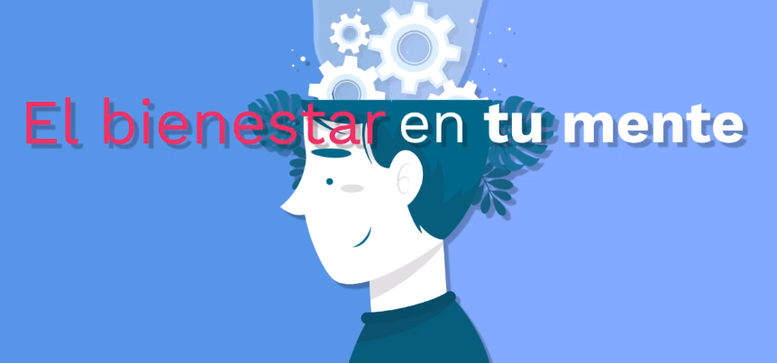






Estrategias MEN
EDUCACIÓN SUPERIOR
Plan de Salud Mental
Estrategia de prevención para mitigar los problemas de salud mental y promover hábitos saludables en los estudiantes, profesores y todos aquellos que hacen parte de la educación del país.
A partir de material pedagógico en línea (talleres, podcast y videos) la comunidad educativa tendrá acceso a través de la plataforma Aprender Digital,
Aliado
Apoyo
Aliado

Slide 32

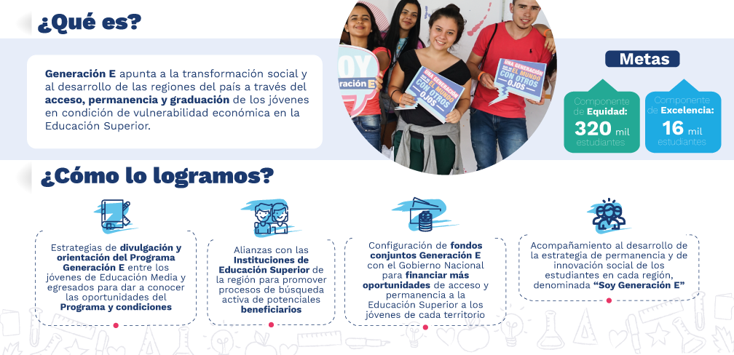
Estrategias MEN

Slide 33
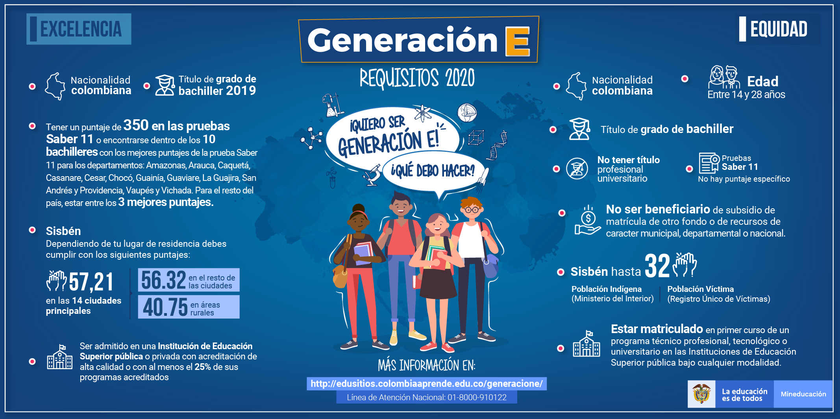
Estrategias MEN

Slide 34









Estrategias MEN
103.975
Estudiantes
96.516
7.459
$145.121.832.676
23%
47%
55%
53%
3%

Slide 35




Medidas IES
EDUCACIÓN SUPERIOR
UNIVERSIDADES
ACADÉMICAS
TECNOLÓGICAS
BIENESTAR
Suspensión de prácticas, salidas, movilidades
Flexibilidad curricular
Capacitación y asesoría docente
Acompañamiento estudiantes
Flexibilidad en la evaluación
Internet gratuito
Herramientas tecnológicas: campo virtual, B-learning, Moodle, zoom
Préstamo de computadores o Tablet
Compra de computadores para donación
Ayuda alimentaria a estudiantes
Ayuda económica a estudiantes
Atención virtual a la comunidad
Estrategias virtuales campañas psicosociales-motivación-salud

Slide 36

Medidas IES
EDUCACIÓN SUPERIOR
ITTUs
ACADÉMICAS
TECNOLÓGICAS
BIENESTAR
Flexibilidad en la evaluación
Continuación de contratos de docentes
Capacitación docente
Suspensión parcial para diseño de la metodología remota
Calendario académico extendido
Atención virtual a estudiantes
Herramientas tecnológicas: Moodle, zoom, otras
Fortalecimiento tecnológico
Estrategias virtuales campañas psicosociales-motivación-salud
Apoyo alimentario a estudiantes

Slide 37
Avances (Icetex)
EDUCACIÓN SUPERIOR
Plan de alivios para los usuarios del ICETEX
Decreto 467
23 marzo de 2020
Beneficiarios 100.000 usuarios
Periodo de gracia en cuotas de créditos vigentes
Ampliación de plazos en los planes de amortización
Quienes se acojan a esta medida no pagarán las cuotas pactadas en las fechas previstas, sino que su plan de pagos se ampliará en el mismo número de meses o de cuotas en que se aplique el auxilio.
Esta medida puede ser solicitada por todos los beneficiarios con créditos vigentes. La ampliación del plazo conduce a una disminución del valor de la cuota de pago mensual.
Reducción transitoria de intereses al valor del IPC
Otorgamiento de nuevos créditos para el segundo semestre de 2020 sin deudor solidario
Los beneficiarios de estratos 3, 4, 5 y 6 podrán solicitar la reducción transitoria de intereses al IPC en los créditos vigentes durante la vigencia del Estado de Emergencia Económica, Social y Ecológica. Esta medida no aplica para los beneficiarios de los estratos 1 y 2 quienes ya disfrutan del beneficio de tasa subsidiada por la Nación.
Esta medida permitirá a los beneficiarios que solicitarán por primera vez un crédito ante la entidad, el aplicar a una línea que no les exigirá como codeudor una persona natural o jurídica.

Slide 38
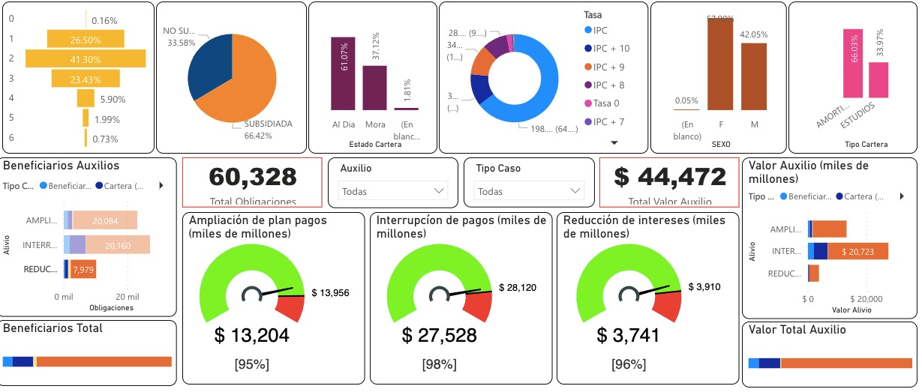
Avances (Icetex)
EDUCACIÓN SUPERIOR
Plan de alivios para los usuarios del ICETEX
Corte a 5 de mayo de 2020

Slide 39
Avances (Convalidaciones Salud)
DENOMINACIÓN TÍTULOS | RESULTADO
 | CANTIDAD | POSITIVO | NEGATIVO
MÉDICO (A) CIRUJANO(A) | 161 | 152 | 9
MÉDICO | 66 | 66 | 0
ESPECIALISTA EN MEDICINA INTERNA | 56 | 45 | 11
ESPECIALISTA EN ANESTESIOLOGÍA | 40 | 29 | 11
ESPECIALISTA EN ORTODONCIA Y ORTOPEDIA MAXILAR | 34 | 30 | 4
LICENCIADA EN ENFERMERÍA | 34 | 23 | 11
ODONTÓLOGA | 28 | 16 | 12
ESPECIALISTA EN DERMATOLOGÍA | 26 | 26 | 0
ESPECIALISTA EN ORTOPEDIA Y TRAUMATOLOGÍA | 22 | 10 | 12
BACTERIOLOGÍA | 21 | 21 | 0
ESPECIALISTA EN DIAGNÓSTICO POR IMÁGENES | 18 | 17 | 1
ESPECIALISTA MÉDICO (A) PEDIATRA | 18 | 11 | 7
MÁSTER UNIVERSITARIO EN PREVENCIÓN DE RIESGOS LABORALES | 6 | 6 | 0
ESPECIALISTA DE MEDICINA FÍSICA Y REHABILITACIÓN | 3 | 3 | 0
ESPECIALISTA EN OTORRINOLARINGOLOGÍA | 3 | 3 | 0
ESPECIALISTA EN PERFUSIÓN Y CIRCULACIÓN EXTRACORPÓREA | 3 | 3 | 0
PEDIATRÍA | 2 | 2 | 0
PSIQUIATRÍA | 2 | 2 | 0
OTROS | 271 | 98 | 173
TOTAL | 814 | 563 | 251
Solicitudes a 22 de marzo
Solicitudes a 10 de abril
Solicitudes a 17 de abril
Solicitudes a 24 de abril
1.887 Abiertas
1.565 Abiertas
322 Cerradas
1.316 Abiertas
571 Cerradas
1.073 Abiertas
814 Cerradas
Avance a 24 de abril
Solicitudes cerradas: 814
Solicitudes positivas: 563
Solicitudes negativas: 251
A la fecha se han evaluado 815 casos en sala, del 27 al 30 de abril se encuentran 219 casos programados para evaluación.
Programación salas de evaluación CONACES
SALAS PROGRAMADAS | MES | CASOS ESTIMADOS A EVALUAR
12 | Mayo | 720

